Slide 1
社群媒體分析期末報告
姓名：陳昶儒 M10507302
日期：2017/01/14

Slide 2
報告大綱
背景與觀察
分析方法與目的
資料統計
資料分析結果
結論

Slide 3
背景與觀察
目前選定之粉絲專業有台灣大哥大、Samsung mobile Taiwan和宜家宜居(IKEA Taiwan)，這三個粉絲業大部分和我們生活圈蠻有相關性的。
上述三個網頁大致上發文都會以分享自家產品之廣告為主，或是有什麼特惠活動詢問，也會有偷獎活動。 而facebook粉絲大部分的回應：
台灣大哥大：很多時後大量回應的貼文都會是批評聲浪。
Samsung mobile Taiwan：大部分是詢問商品狀況
IKEA Taiwan：詢問該產品是否還有貨，或是詢問該如何居家改照

Slide 4


背景與觀察- 觀察案例
有時會有幾個月的貼文留言數特別高，當去觀察該貼文時，會發現大部分都是抽獎活動居多
或是有什麼很新穎的創新商品
Samsung某篇抽獎活動，
有很高的留言數
IKEA推出一創新商品，
得到廣大迴響

Slide 5
分析方法與目的
分析方法，將大量facebook資料(2013-2016)放進Elasticsearch，在使用Python對Elasticsearch進行Query，取出我們有興趣之資料，最後繪出統計圖。
藉由數據圖，分析當紛絲團單純只有分享圖文，和有抽獎活動或是推出新產品時，留言數分布。

Slide 6
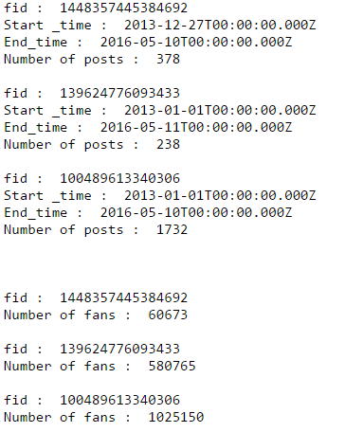
資料統計
三個粉絲頁的基本資訊，包含：start date time, end date time, # of fans、# of posts
Fid：1448357445384692：台灣大哥大
Fid：139624776093433：Samsung mobile Taiwan
Fid：100489613340306：宜家宜居IKEA Taiwan

Slide 7
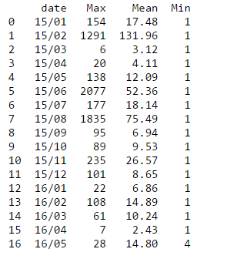
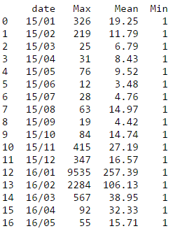
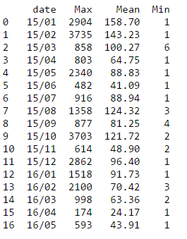
資料統計
三個粉絲頁每月(2015/01-2016/05)PO文的comments變化：
台灣大哥大
IKEA Taiwan
Samsung mobile Taiwan

Slide 8
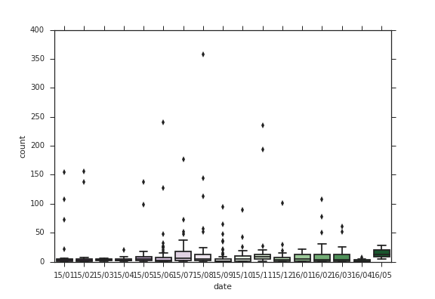
資料分析結果 (台灣大哥大)
下圖為我對台灣大哥大粉絲專頁每個月的PO文中的comments作統計出來的箱形圖，因為有些文章的comments特別多，所以我們有設定outlierFilter = 400，讓圖較能清楚表示。而我有去觀察較多comments的幾篇文大部分都是網路穩定度的問題，應該是剛好那幾天突然網路出現異常，所以民怨很高。

Slide 9
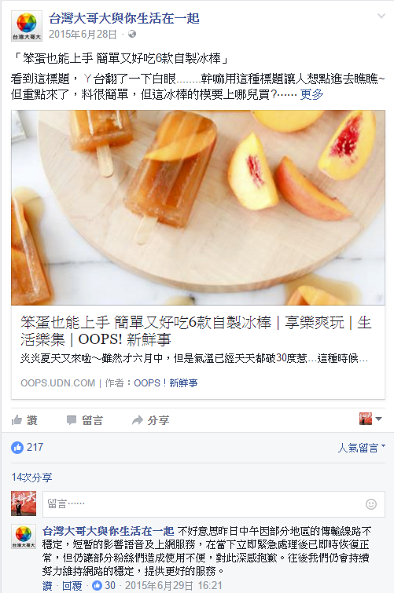
資料分析結果 (台灣大哥大)
下圖是上面分析統計有提到的，有發現在2015/06有一天的comments特別多，所以我有去查出那是在2015/06/27所PO的文，如右圖，似乎高好今天網路特別不穩，高達2077個留言，大部分都是在討論為什麼網路不穩。

Slide 10
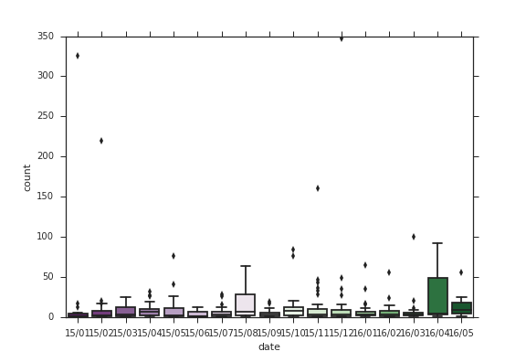
資料分析結果 (宜家宜居IKEA Taiwan)
下圖為我對宜家宜居IKEA Taiwan粉絲專頁每個月的PO文中的comments作統計出來的箱形圖，因為有些文章的comments特別多，所以我們有設定outlierFilter = 400，讓圖較能清楚表示。可以看出其資料分布就沒有台灣大哥大粉絲專頁那麼的分散。

Slide 11
資料分析結果 (宜家宜居IKEA Taiwan)
不過我有發現在2016/01時有一篇的留言特別高，而我去搜尋一下，是2016/06/26所PO的文，該篇文章為一段新產品的影片，而該產品是希望大家在吃飯時不要當低頭族，他桌子中間可以煮火鍋，但是他的火源大小需要一手機的數量來決定，所以如果大家的手機不放在桌子中間的話火力就會很小；如此便可以強迫大家手機放中間。

Slide 12
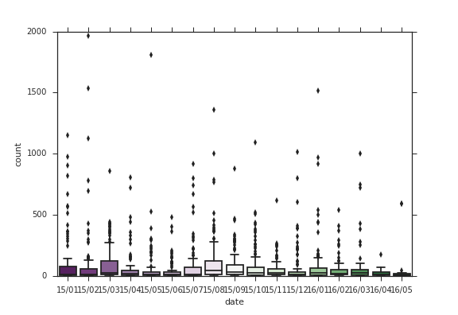
資料分析結果 (Samsung mobile Taiwan)
下圖為我對Samsung mobile Taiwan粉絲專頁每個月的PO文中的comments作統計出來的箱形圖，可以看出其資料分布比上述兩個粉絲專頁的comments都來的還要多，不過也是會有幾篇comments會明顯的比較多，像是右邊圖留言抽獎的貼文就會comments特別多

Slide 13
結語
因為我以前從沒做過類似的資料分析，所以我覺得這次作業和上次的作業都讓我學習到蠻多的，學習到原來我只需要用幾行python就能從elasticsearch中撈出我需要的資料，不過前提是環境得建立好；最後在使用圖表的方式將資料呈現。
當資料圖表話後，尤其是相形圖，確實可以發現到有些貼文的留言數異常的多，然後就會想去了解它PO的文和其他的有什麼不同；台灣大哥大的部分就比較特殊，因為該公司是電信業者，所以只要某一天網路不是很穩的話，他們當天PO的文可能就會特別多的留言，而這些留言都是民怨；而IKEA的話則是當有很新穎的產品時就會有很大的迴響；Samsung則是有留言抽獎就會別多的留言。
原本還有想做user-post frequence matrix，我elasticsearch的IP是使用local端，但還是query不出來，後來有試看看老師的IP但還是無法，所以我後續就沒辦法再做了。

